Slide 1

CHÀO MỪNG CÁC EM ĐẾN VỚI LỚP HỌC TRỰC TUYẾN
BÀI 4: SAO CHÉP MÀU
TIN HỌC 4

Slide 2

KHỞI ĐỘNG

Slide 3






Giải cứu bãi biển

Slide 4










Bãi biển có nhiều rác quá!
Chúng ta cùng nhau dọn dẹp nào!

Slide 5







Trong các công cụ dưới đây, công cụ nào là công cụ vẽ hình chữ nhật
A. B. C. D.
Đáp án: D
0 : 03
0 : 00
HẾT GIỜ
0 : 02
0 : 01
THỜI GIAN

Slide 6
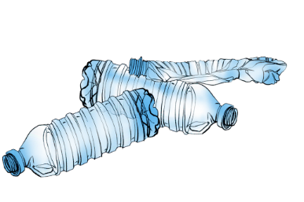
Để sao chép hình vẽ, bạn nhấn phím nào sau đây?
A. Shift B. Ctrl
C. Enter D. Caps Lock
B. Ctrl
0 : 03
0 : 00
HẾT GIỜ
0 : 02
0 : 01
THỜI GIAN

Slide 7

Trong các công cụ dưới đây, công cụ nào là công cụ tô màu
A. B. C. D.
Đáp án: B
0 : 03
0 : 00
HẾT GIỜ
0 : 02
0 : 01
THỜI GIAN

Slide 8

Để mở bài vẽ có sẵn, bạn nhấn tổ hợp phím Ctrl + C đúng hay sai?
Sai
(Ctrl + O)
0 : 03
0 : 00
HẾT GIỜ
0 : 02
0 : 01
THỜI GIAN

Slide 9


Để chọn độ dày nét vẽ, bạn sử dụng dụng công cụ nào?
A. B. C. D.
Đáp án: C
0 : 03
0 : 00
HẾT GIỜ
0 : 02
0 : 01
THỜI GIAN

Slide 10




Yeah!!!
Bãi biển đẹp quá!

Slide 11
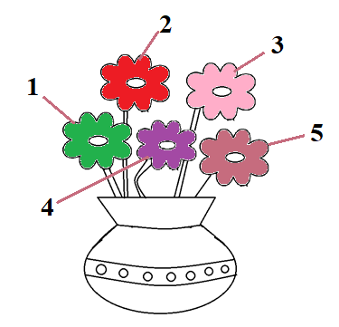

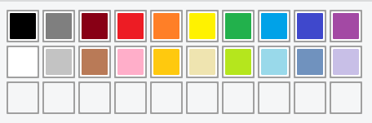
Màu số 5 không có ở trong hộp màu,
Quan sát, hãy chỉ ra bông hoa có màu sắc không có trên hộp màu?
Màu sắc ở vị trí số 5 không có ở hộp màu

Slide 12

Tin học
Bài 4: Sao chép màu

Slide 13


Hoạt động 1: Vẽ hình theo mẫu
Thảo luận nhóm (2 phút)
Để vẽ các bức tranh trên, em sẽ sử dụng các công cụ nào để vẽ?
Bức tranh vẽ gì?
Để vẽ hình trên, Ta sử dụng công cụ:

Slide 14
Hoạt động 2: Công cụ sao chép màu
a. Sao chép hình vẽ thành 2 hình (theo mẫu):

Slide 15
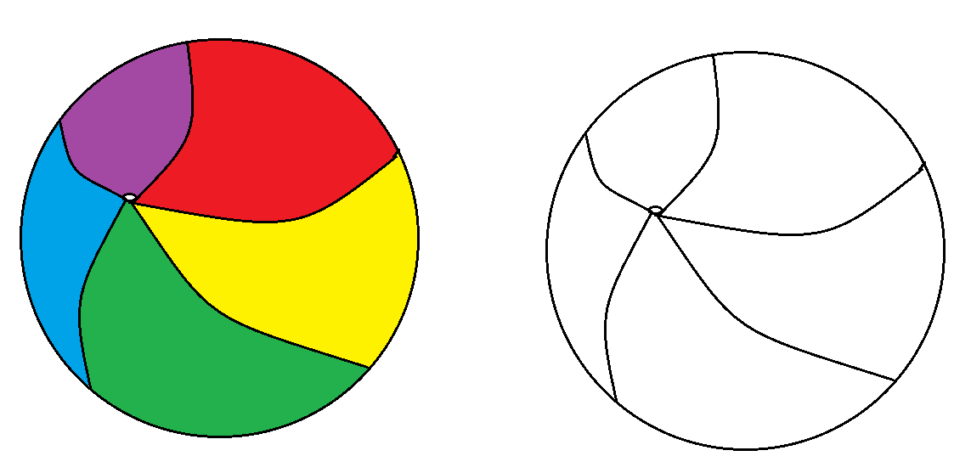
Hoạt động 2: Công cụ sao chép màu
b. Tô màu theo mẫu:
Quan sát Video và trả lời câu hỏi

Slide 16
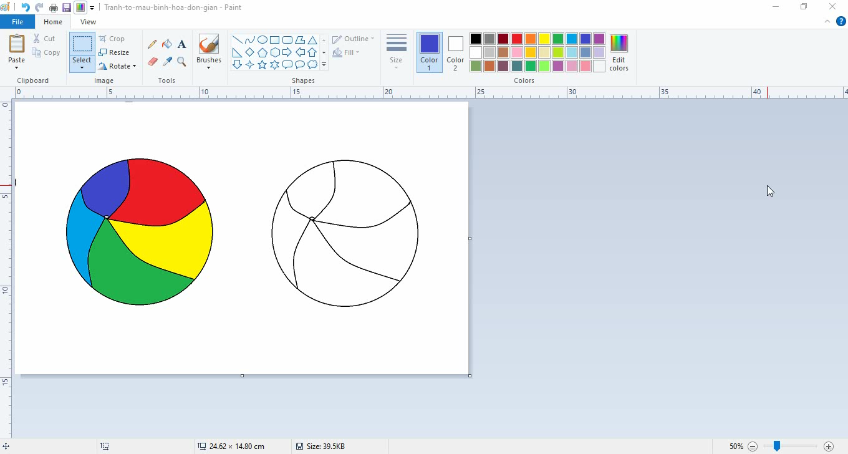

Slide 17
Câu 1: Trong các công cụ dưới đây, nhóm công cụ nào được sử dụng trong đoạn Video?
1
2
3
4
Câu 2: Trong 2 công cụ đó, công cụ nào chúng ta đã được học?
Công cụ sao chép màu (Color Picker)
Công cụ sao chép màu giúp sao chép màu từ hình mẫu để tô sang hình mới một cách nhanh chóng (kể cả màu đó không có sẵn ở hộp màu)

Slide 18
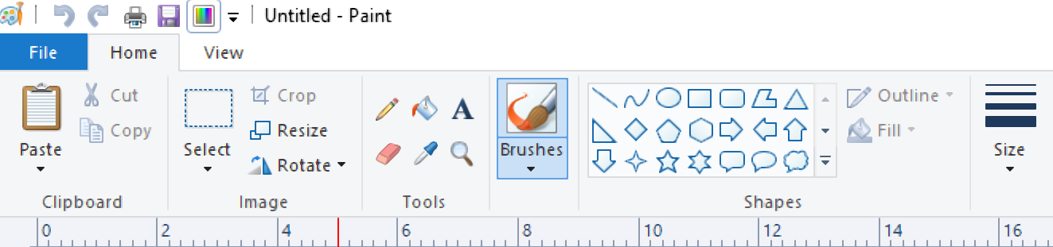
Công cụ sao chép màu
(Color Picker)
Hoạt động nhóm
Xem lại Video, thực hiện sao chép màu sang hình mới
Hãy chỉ ra công cụ sao chép màu có ở trên

Slide 20
Để sao chép màu, thực hiện theo mấy bước?

Slide 21
CÁC BƯỚC THỰC HIỆN SAO CHÉP MÀU
Bước 1
Chọn công cụ sao chép màu .
Di chuyển công cụ sao chép màu vào mảng màu cần lấy, nháy chuột.
Bước 2
Bước 3
Chọn công cụ tô màu , di chuyển chuột đến vị trí cần tô, nháy chuột.

Slide 22

Hoạt động 3: Thực hành
Vẽ 2 hình ngôi sao theo mẫu, tô màu hình ngôi sao thứ 1, sau đó sao chép màu sang hình thứ 2.

Slide 23

XIN CHÀO VÀ HẸN GẶP LẠI CÁC EM TRONG NHỮNG TIẾT HỌC SAU!
KÍNH CHÚC SỨC KHỎE QUÝ THẦY CÔ!
Long Biên ngày 17/01/2021

